Slide 1
Predicción de Calidad del Vino con Machine Learning
Uso de Random Forest y KMeans para clasificación y clustering
Iñaki Rz. de Apodaca

Slide 2
Introducción
Descripción del proyecto: Explicación general de qué trata el proyecto (predicción de la calidad del vino basándose en características químicas).
Mejorar la clasificación de la calidad del vino para la industria vinícola.

Slide 3
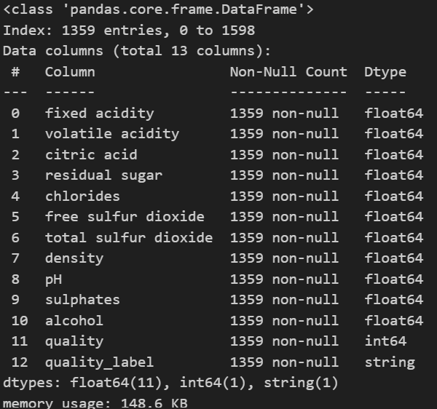
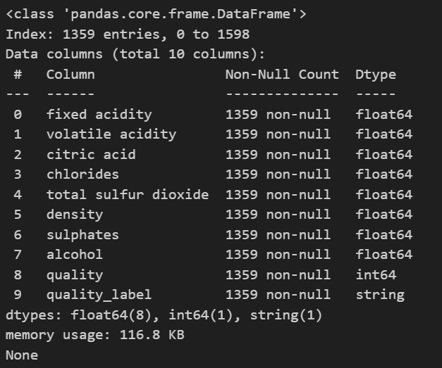

Slide 4
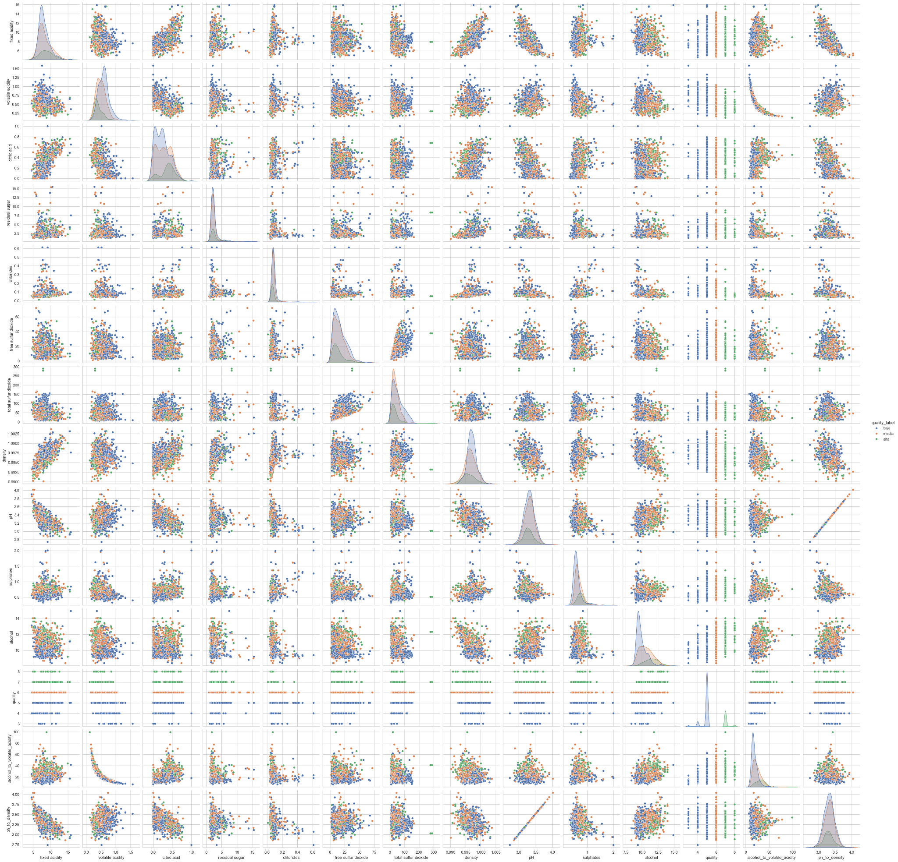

Slide 5
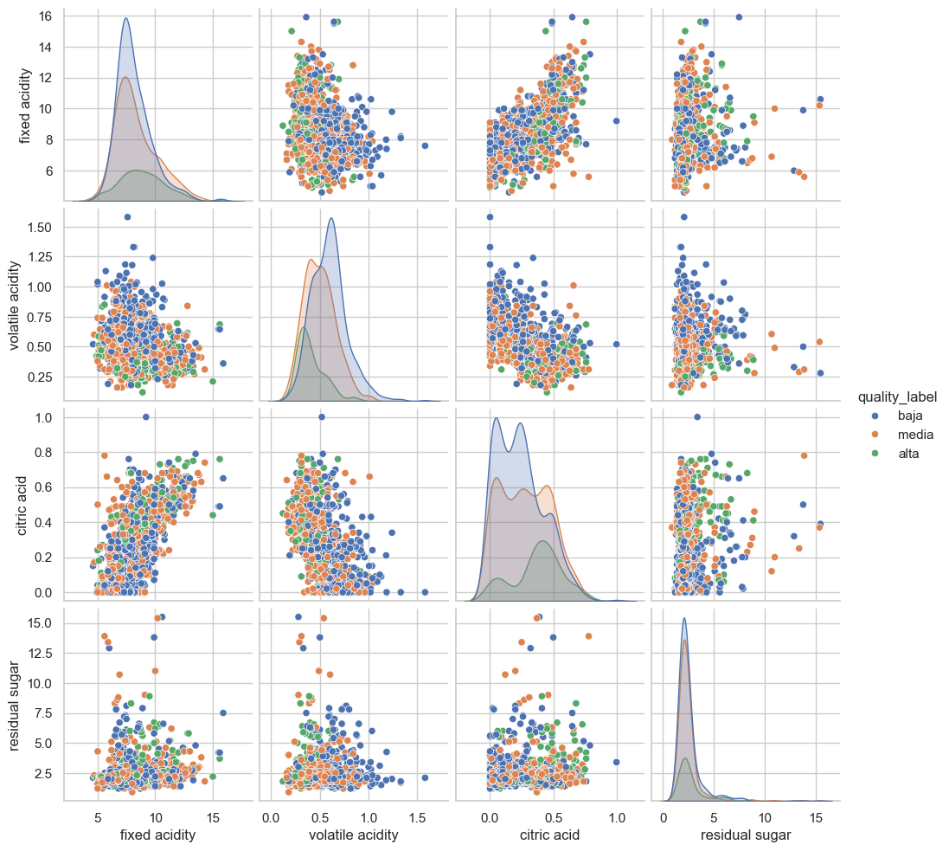

Slide 6
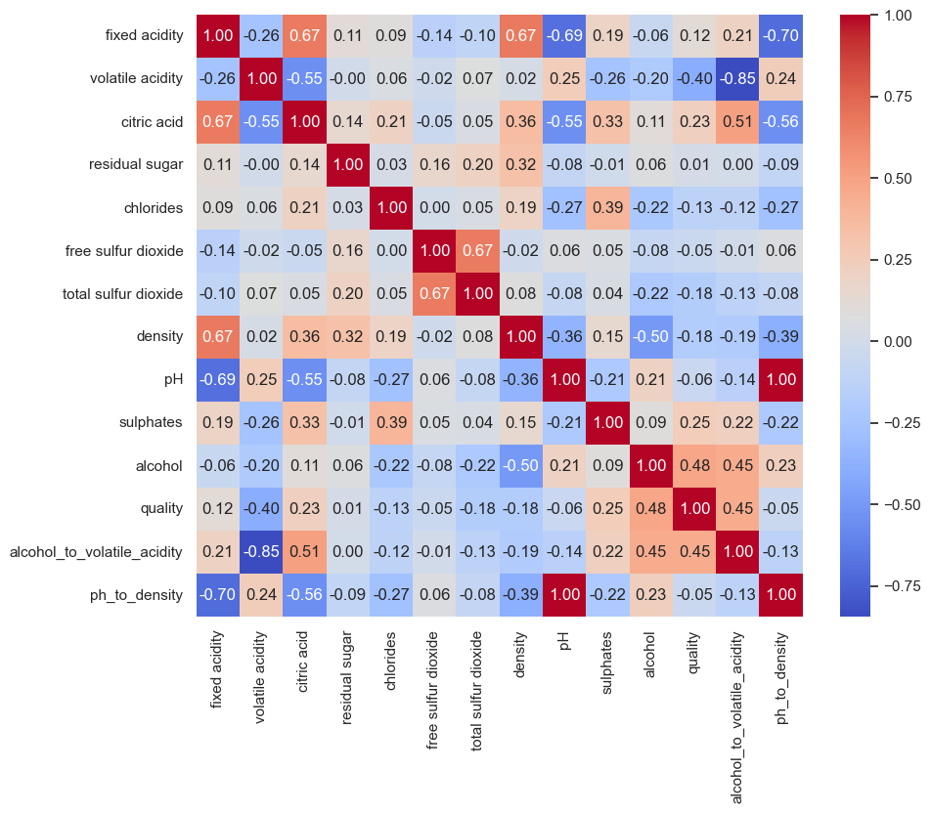

Slide 8
Variables que utilizaremos para el modelo
Así que considerando los datos que tenemos asi como el tiempo del que disponemos, intentaremos predecir la calidad del vino on las siguientes columnas:
fixed acidity: Acidez fija. +0.12
volatile acidity: Acidez volátil. -0.40
citric acid: Ácido cítrico. +0.25
chlorides: Cloruros. -0.13
total sulfur dioxide: Dióxido de azufre total. -0.18
density: Densidad. -0.18
sulphates: Sulfatos. +0.25
alcohol: Contenido de alcohol. +0.48

Slide 9

Metodología
Preprocesamiento de los datos: Limpieza de datos, eliminación de valores nulos, y balanceo de clases con SMOTE.
Modelo utilizado: Se entrenó un modelo de Random Forest para clasificación supervisada y KMeans con PCA para clustering no supervisado.

Slide 10
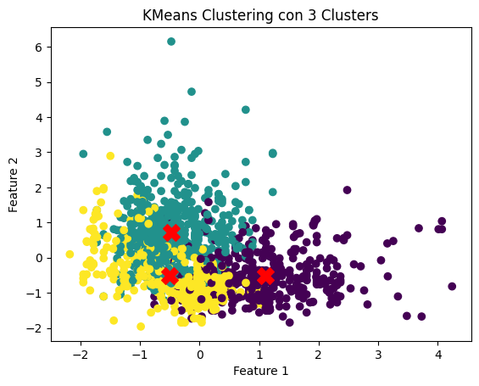
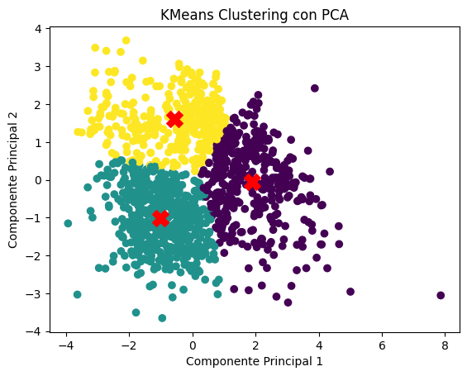
kMeans

Slide 11
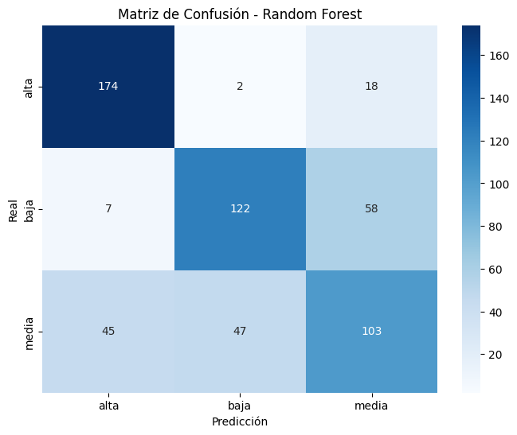
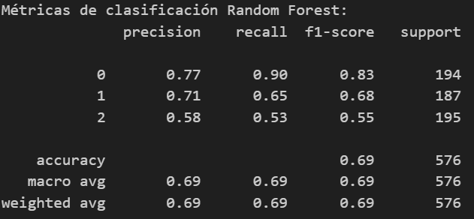
Random Forest

Slide 12
Técnicas Utilizadas
SMOTE (Synthetic Minority Over-sampling Technique): Explicación de cómo se utilizó para balancear las clases desbalanceadas.
PCA (Principal Component Analysis): Usado para reducir la dimensionalidad antes de aplicar KMeans.
Random Forest: Modelo de clasificación utilizado con ajuste de hiperparámetros.

Slide 13
Proceso de Entrenamiento
Entrenamiento del modelo Random Forest: Utilizamos 1000 árboles en el modelo con profundidad limitada.
Validación cruzada: Se aplicó validación cruzada con 5 particiones para evaluar el rendimiento del modelo.

Slide 14
Resultados
Métricas de desempeño: Accuracy, F1-Score, Recall para el modelo Random Forest.
Visualización de los resultados: Matriz de confusión, gráficos de desempeño.

Slide 15
Clustering con KMeans
PCA para reducción de dimensionalidad: Aplicamos PCA para visualizar los datos en 2D.
KMeans: Realizamos el clustering con 3 grupos (bajo, medio, alto) y evaluamos la calidad del clustering con Silhouette Score.

Slide 16
Comparación entre Modelos
Comparación de rendimiento: Comparación de los resultados obtenidos con Random Forest y KMeans.
Impacto comercial: ¿Cómo cada modelo podría beneficiar a la industria vinícola?

Slide 17
Futuras Mejoras
Ajustes adicionales al modelo: Prueba de otros algoritmos de clasificación.
Optimización del proceso: Mejorar el uso de SMOTE y validación cruzada.

Slide 18
Conclusión
Resumen de los principales logros del proyecto.
Impacto y uso comercial en la industria del vino.

